Slide 1
WOWユーザ体験(WOW UX)に伴う
感情の分類と測定
〇石井貴大*, Julian Thomssen**, 中西美和*
*慶應義塾大学, **ミュンヘン工科大学

Slide 2
研究背景
企業が推進するWOW体験
Toyota: “WHAT WOWS YOU”
自動車だけでなくあらゆるプロジェクトを通じて、人々の心にWOWを作る。
SONY: “The WOW Factory”
WOWの感動を最新技術を通じて提供する。
ユーザに”WOW”と感動させる体験を提供しようとする試みがよく見られる。
また企業はネガティブではなく、ポジティブな”WOW”に注目している。
製品やサービスを通じたWOWと感じるユーザーの体験を、WOW UXと呼ぶ。
“WOW UX”
狩野モデルにおける魅力的品質(充足されると満足を感じるが、不充足でも不満と感じない品質要素)はWOW要素となり得る。(Kano et al., 1984)
WOWの辞書的定義
感嘆や驚きなどを表す感情表現
(Oxford Dictionary)
WOWはfascination(魅了), pleasant surprise(驚き), desire(欲求)の感情が関わる感情的な体験である。 (Desmet et al., 2007)
製品やサービスからWOWと感じるユーザ体験 = WOW UX
Notes:
Toyoyaやsonyなど、技術系大企業 キャンペーン

Slide 3
着想
製品のデザインプロセスにおいて、WOW UXを作りこめるようにする
ユーザ調査
コンセプト
アイディア
評価
プロトタイプ
ユーザ調査
アイディア
プロトタイプ
WOW UXの要因
WOW UXの評価
狩野モデルにおける魅力的品質 (Kano, 1984)
WOWに関わる3大感情(Desmet, 2007)
ECG
EDA
PPG
UX 感情
感情を生理心理反応という客観的評価指標で測る研究が人間工学の分野で多く行われている。
(Li et al. 2016)
WOWについて、実際にどのような文脈が伴っているのかは明らかにされていない。
WOW UXを客観的に測る指標は確立されていない。
Notes:
WOWの要因分析に対しては、Desmetによって関わっている感情が紹介されていたが、感情の分け方が大きかったため、より細かい分類をできる必要があります。
またUXの生理心理指標評価は多く行われているが、WOW感情のUXに注目した評価指標は確立されていません。

Slide 4
目的
①WOWという感情表現に伴う文脈や要因を明らかにする。
②WOW UXの客観的評価手法を探索する。

Slide 5
①
WOW UXの要因分析
Twitterデータを用いたテキスト分析

Slide 6
要因分析 方法1 WOWツイートの抽出
WOW体験に伴う感情などの文脈的要因を明らかにする。
1. 2016年3月~2018年2月のWOWを含む英語ツイート(1分で約80件投稿される)を無作為に抽出した。その中から文脈が理解できるかつポジティブな内容のデータを248件抽出した。
wow it’s 1am and I’m drinking wine from the bottle and watching bobs burgers in bed this is it. I have peaked.
Wow I just had the best driving home w the windows down blasting music sesh I’m shock
Wow how’d they let that go? Browns get an unsportsmanlike conduct paper for calling a player on other team an idiot
DUDE ITS LATE WHERE I AM AND IM JUST WOW
(抽出) 文脈や感情が分かる。
(抽出) 状況と感情が分かる。
(不採用) 内容がネガティブである。
(不採用) 文脈が読み取れない。

Slide 7
要因分析 方法2 WOWツイートの分類
原因
受信方法
感情
2. それぞれのツイートを各文脈的要因 (原因, 受信方法, 感情)ごとに分類した。
(e.g. 自然環境)
(e.g. 五感や心など)
(e.g. 驚き、美しさ)
WOW体験
The sunset was so beautiful in my neighborhood tonight, wow I am stunned.
wow it’s 1am and I’m drinking wine from the bottle and watching bobs burgers in bed this is it. I have peaked.
自然環境
視覚
美しさを 感じる
原因
受信方法
感情
非日常的な行動
心
心地良いと感じる

Slide 8
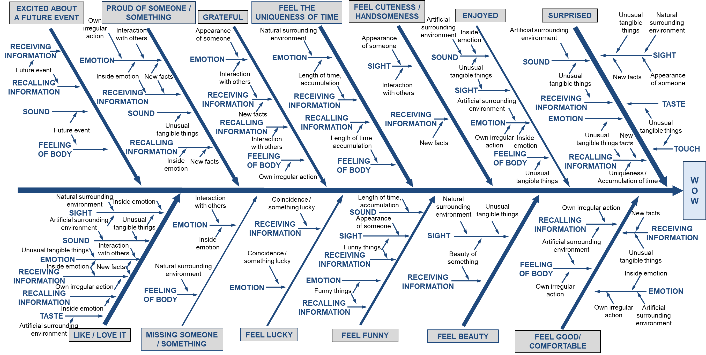
WOW体験の要因分析(twitter)
3. WOW体験の文脈的要因を、特性要因図にて整理した。
原因
受信方法
感情
WOW

Slide 9
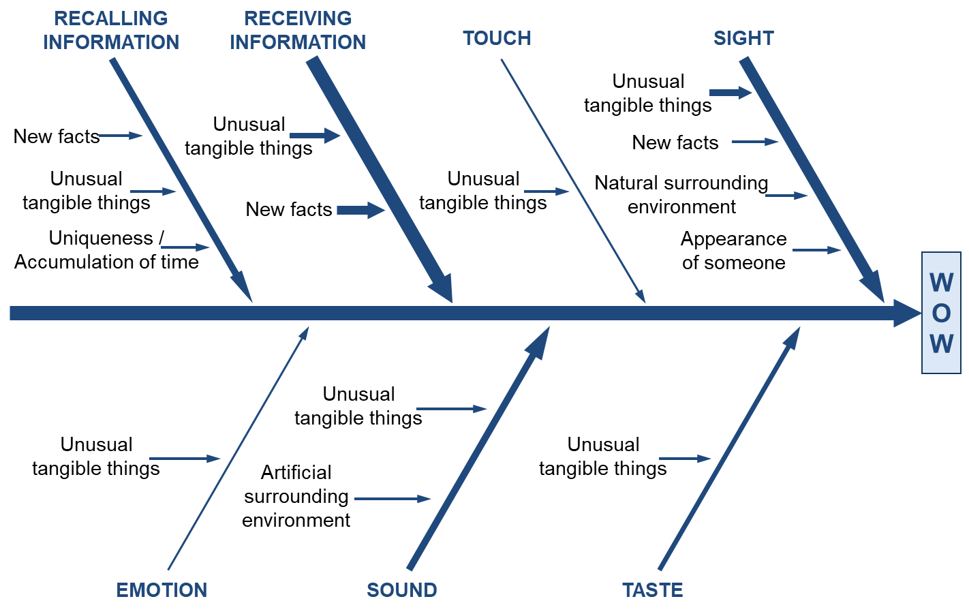
要因分析の一例 – Surprised
骨の太さが発生確率を意味している。
(例) New Facts(新しい事実)をReceiving Information(情報として受信)してSurprised(驚き)のWOWを感じるケースが多い。

Slide 10
WOW UX要因分析のまとめ
原因
受信方法
感情
1. Unusual tangible things
2. New facts
3. Your own irregular actions
4. Artiﬁcial surrounding environment
5. Natural surrounding environment
6. Beauty of something
7. Appearance of someone
8. Funny things
9. Length of time / accumulation
10. Coincidence / Something lucky
11. Inside emotions
12. Interaction / Communication / Relationship with others
13. Future event
1. Sight
2. Taste
3. Smell
4. Touch
5. Sound
6. Receiving information
7. Emotion
8. Recalling / remembering information
9. Feeling of body
1. Surprised
2. Feel good/comfortable
3. Enjoyed
4. Feel beauty
5. Feel handsomeness / cuteness
6. Feel funny
7. Feel uniqueness of time
8. Feel lucky
9. Grateful
10. Missing someone / something
11. Proud of someone/something
12. Like / Love it
13. Excited about future events

Slide 11
② WOW UX評価の 実験的検討
製品に関するビデオ提示による生理心理反応実験

Slide 12
実験目的・方法 (概要)
WOW UXに伴う感情の生理心理反応を明らかにする。
参加者は製品に関するビデオを視聴した。
主観評価と客観指標を比較し、WOW UXに対する生理心理反応を探索する。
50インチのスクリーン
生理指標の測定
[主観評価]
WOW UXに関するアンケート調査
- WOW score
- 感情の種類
[客観指標]
WOW UXにおける生理心理反応
- SCL
- HR (PPG, ECG)
- 脳血液量変化
155 cm
210 cm
参加者: 男性12 女性2 / 22.8±1.4歳 / 7国籍 / ネイティブでWOWと使う。
慶應義塾大学理工学部・理工学研究 科倫理審査委員会の了承を得て実施した。

Slide 13
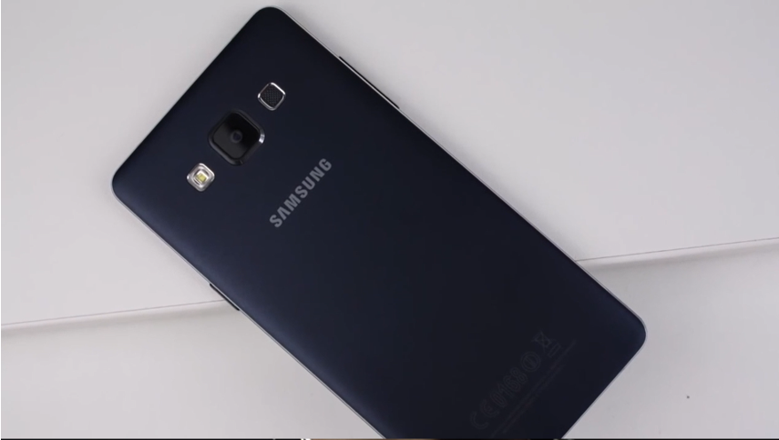
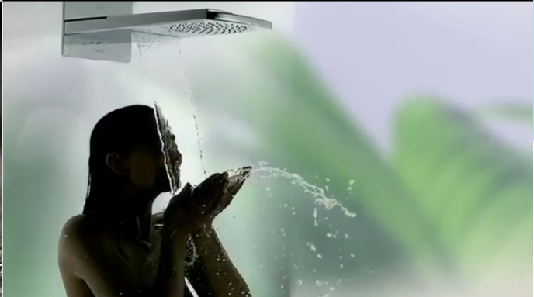
実験方法2
実験の流れ (下図を10回繰り返す – 合計約35分)
閉眼安静 1分
動画視聴 20秒
アンケート回答 2分
アンケート項目
ビデオのサンプル
30本の製品に関する動画を用意。
15本は要因分析で得られた感情を引き起こすであろう動画 (WOW UXを伴う予想)
15本は引き起こさないであろう動画 (WOW UXを伴わない予想)
WOW score: 感じたWOWの程度を0-100のスケールで評価する
感情: 要因分析から求められた感情から1-3つを選ぶ。
計測項目
脳血液量変化, OEG-16, Spectratech製
心電図、容積脈波、皮膚コンダクタンス反応、BIOPAC System製
WOW UXを伴わない WOW UXを伴う

Slide 14
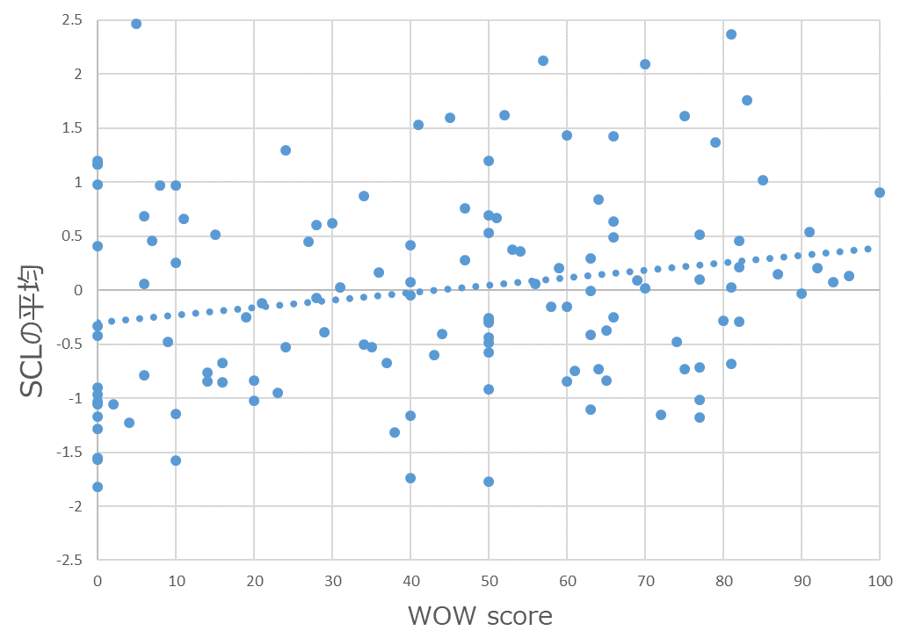
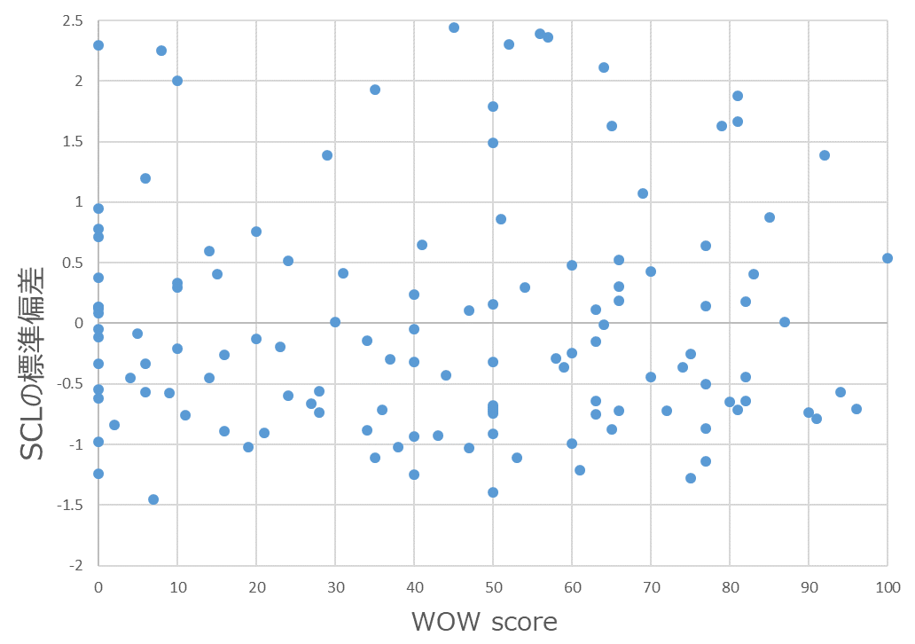
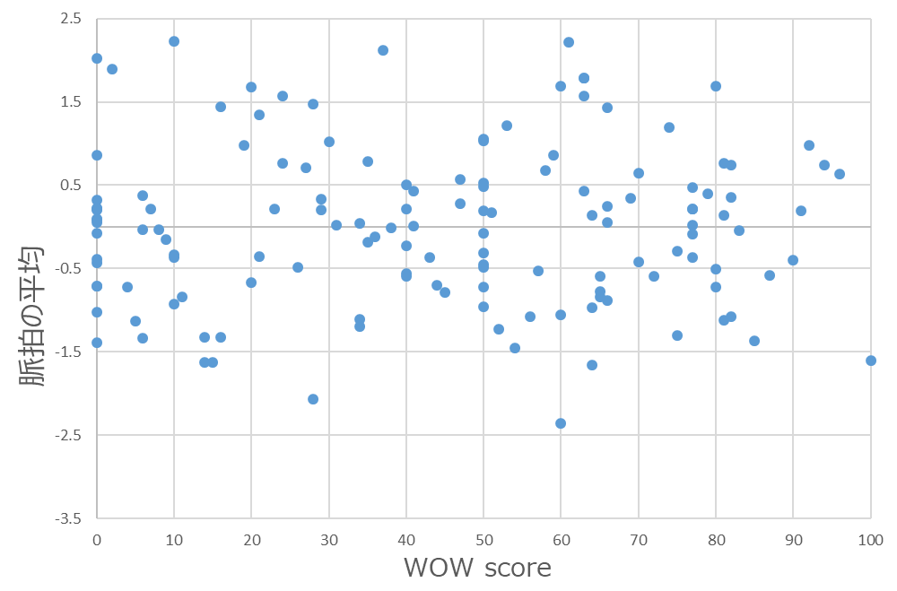
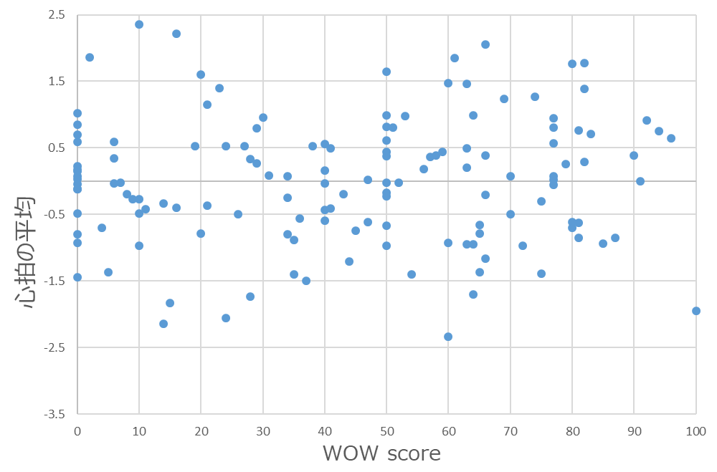
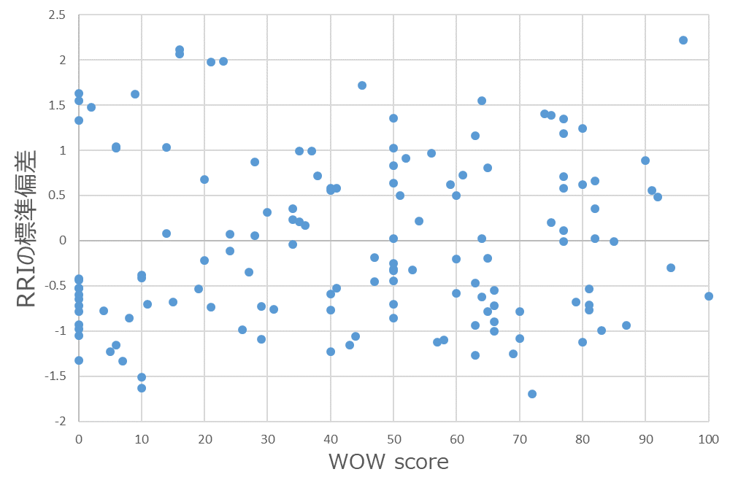
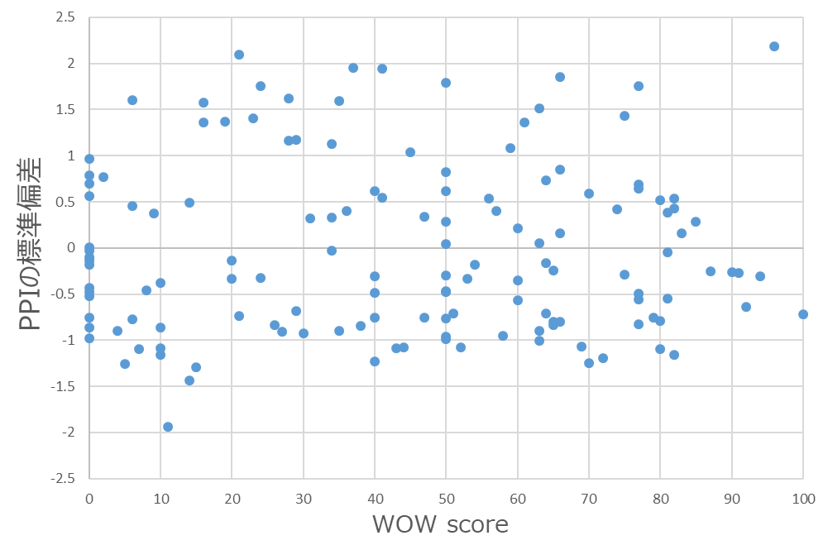
特定の生理心理反応とWOW scoreの相関
WOW score (WOW UXの度合い)と生理指標を比較することでWOW UXの客観指標となる生理反応を探索する。
各ビデオ視聴中の生理指標
(標準化後)
各ビデオ視聴に対しての
WOW score
WOW scoreと各生理指標の相関
皮膚コンダクタンス反応とWOW scoreの間には緩い正の相関(r=0.21, p=0.016)が見られたが、他では無相関(r<0.2)であった。
Notes:
無相関検定(相関係数の有意性検定) – 帰無仮説「母相関係数が0である」 （帰無仮説の元での標本相関係数は、t分布に従う。）
-> p値が有意水準を下回れば帰無仮説が棄却され、無相関ではないことが言えます。

Slide 15
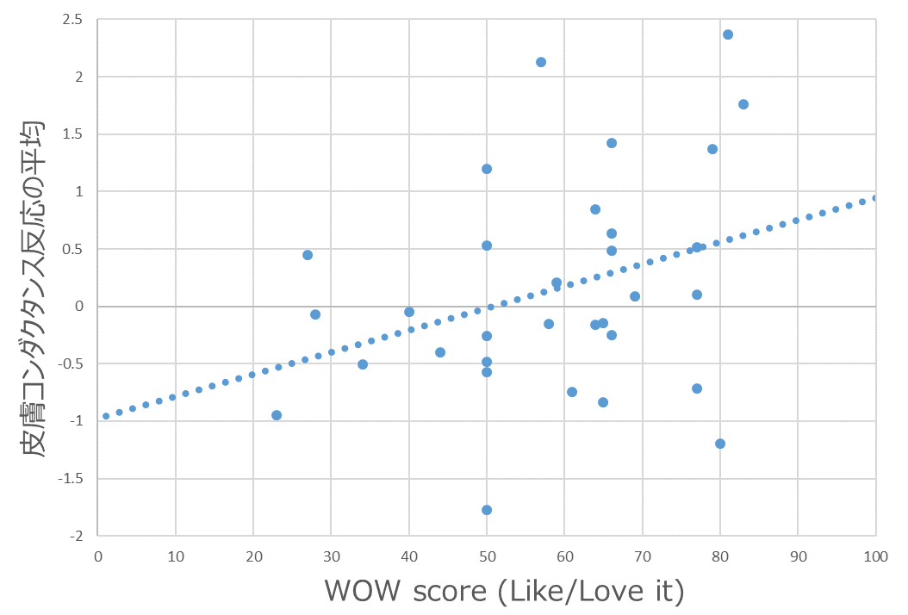
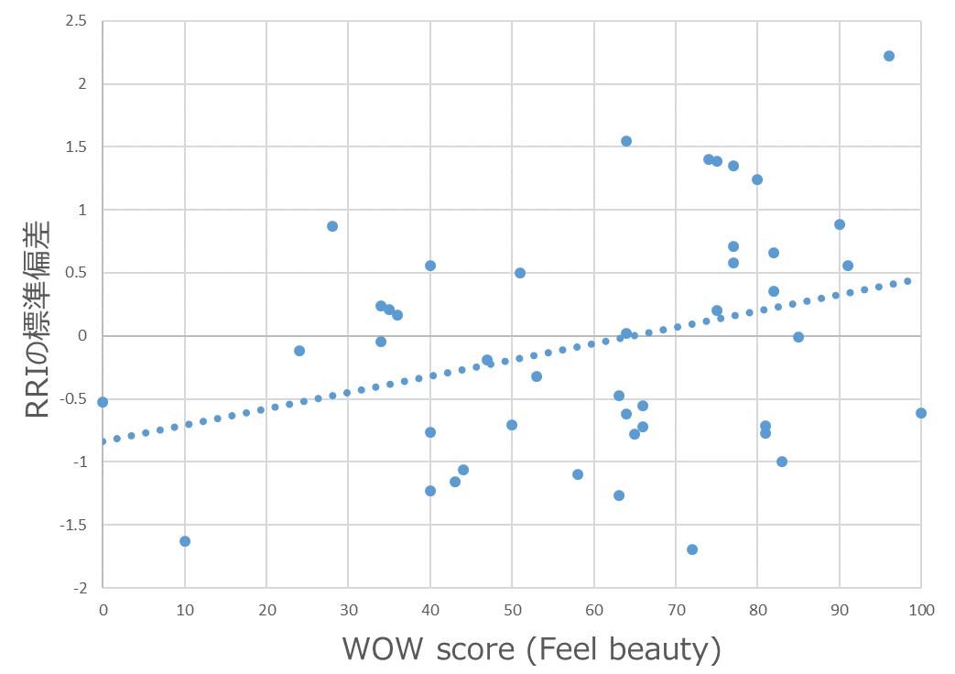
生理心理反応と特定感情のWOW scoreの相関
WOWは複数感情が関わり合うため、一概的な指標で測ることは難しい。
特定感情の伴うWOWのscoreと生理指標に注目する。
Like/Love itに伴うWOW score
皮膚コンダクタンス反応の平均
r=0.33, p=0.066
Feel beautyに伴うWOW score
心拍のRRI標準偏差
r=0.32, p=0.032

Slide 16
各生理指標とWOW scoreの相関まとめ
WOW UXの評価指標となりうる生理指標
全体的なWOW: 皮膚コンダクタンス反応(正)
Surprised: RRIの標準偏差(正)
Feel beauty: 皮膚コンダクタンス反応(正)、脈拍数平均(負)、RRIの標準偏差(正)
Uniqueness of time: PPIの標準偏差(正)
Like/Love it: 皮膚コンダクタンス反応(正)、RRIの標準偏差(負)
Excited for the future: 脈拍数平均(負)、心拍数平均(負)
Notes:
交感神経との相関関係
SCL Positive
脈拍、心拍 Positive
心拍変動(RRI STD) Negative (心拍変動を用いた認知能力変化の予測 角田 啓介 千葉 昭宏 吉田 和広 渡部 智樹 水野 理)
生理指標と感情の関係
皮膚コンダクタンス反応: amusement, affection, arousal (上昇), contentment, relaxation (下降)
脈拍: contentment, affection (下降), joy, surprise(上昇)
RRI STD: joy, amusement (上昇), contentment(下降)

Slide 17
結論
① WOW UXの要因分析
WOW UXに伴う要因を文脈的要素(原因、受信方法、感情)に分類し、特性要因図にて整理した。
② WOW UX評価の実験的検討
(一般的な/特定感情を伴う)WOW UXの客観的評価を生理心理反応実験を通じて、探索した。
デザインプロセス
ユーザ調査
コンセプト
アイディア
評価
プロトタイプ
① 要因分析
②実験的検討

